Slide 1
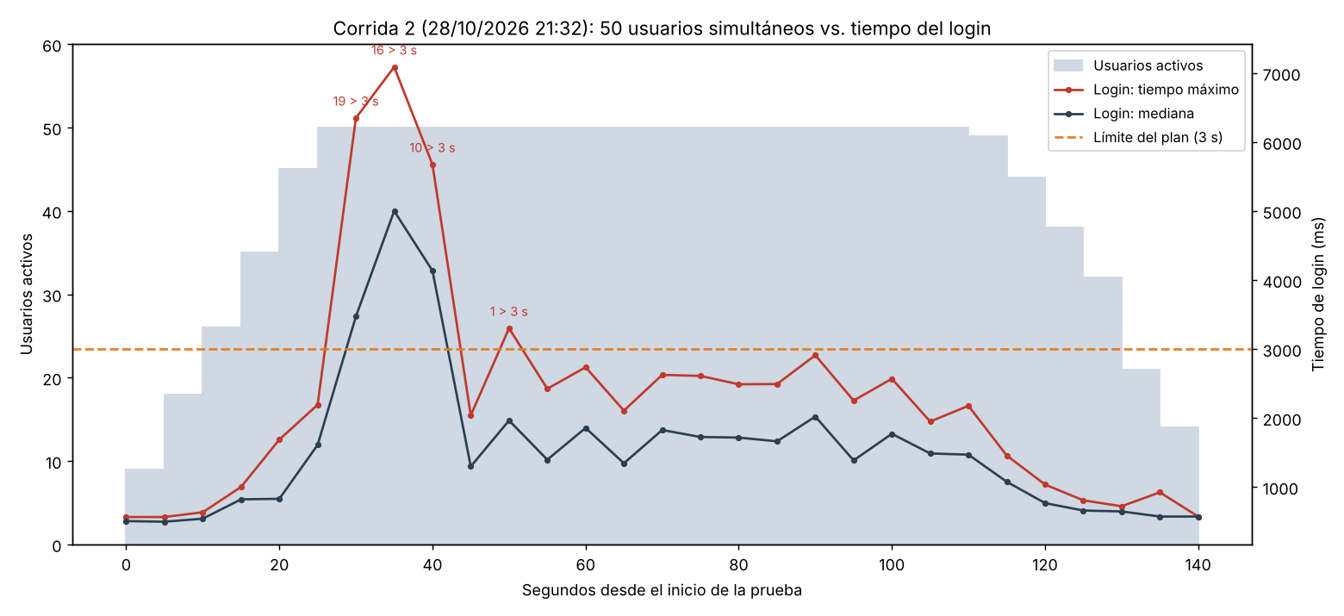
JMeter & BlazeMeter
Prueba de carga real sobre OrangeHRM 5.9
PR02 · BISI07 – Calidad del Software
Universidad Latina de Costa Rica
Lic. Hersann Fonseca Quirós
4 de noviembre de 2026
50
10 500
Grupo 4
Santiago Montero Sancho
Andrés Rojas Oviedo
Ignacio Jiménez Sánchez
usuarios simultáneos
peticiones medidas
Santiago
1
Notes:
SANTIAGO (20 s)
Buenas tardes. Somos el Grupo 4: Andrés, Ignacio y yo. Hoy les contamos cómo hicimos una prueba de carga de verdad con JMeter y BlazeMeter sobre OrangeHRM 5.9, el mismo sistema que usamos en el Examen I.
El gráfico de la derecha es real: es nuestra corrida con 50 usuarios entrando al mismo tiempo. Al final lo van a entender completo.

Slide 2




Agenda
01
02
03
04
Conceptos y contexto
Del recorrido al script
Resultados y hallazgo
Herramientas y demo
Tipos de prueba, el sistema y por qué en local
BlazeMeter, correlación y el plan de JMeter
Gráficas, APDEX, veredicto y defecto
Playwright, evidencia de cada herramienta del EX01 y JMeter en vivo
Ignacio
Santiago
Andrés
Los tres
Santiago
2
Notes:
SANTIAGO (15 s)
Cuatro partes: conceptos y contexto con Ignacio, cómo armamos el script conmigo, resultados con Andrés, y al final Playwright, la evidencia de cada herramienta del EX01 y la demo en vivo. Le paso a Ignacio.

Slide 3
¿Qué es una prueba de rendimiento?
Carga
Estrés
Picos
Resistencia
usuarios ↑ tiempo →
usuarios ↑ tiempo →
usuarios ↑ tiempo →
usuarios ↑ tiempo →
Usuarios esperados, de forma realista
Más allá del límite, hasta que algo falla
Una ráfaga de golpe y luego la calma
Carga normal durante mucho tiempo
La nuestra
Ignacio
ISTQB CT-PT (2018), sección 1.2
3
Notes:
IGNACIO (45 s)
Una prueba de rendimiento no revisa si el sistema hace lo correcto, sino qué tan rápido responde cuando lo usan muchas personas. ISTQB define estos cuatro tipos:
- Carga: los usuarios que se esperan. Es la nuestra, 50.
- Estrés: subir hasta pasar el límite.
- Picos: muchos de golpe y luego calma.
- Resistencia: carga normal durante horas.
El gráfico es la forma de la carga. El nuestro sube en 30 segundos y se queda en 50.

Slide 4
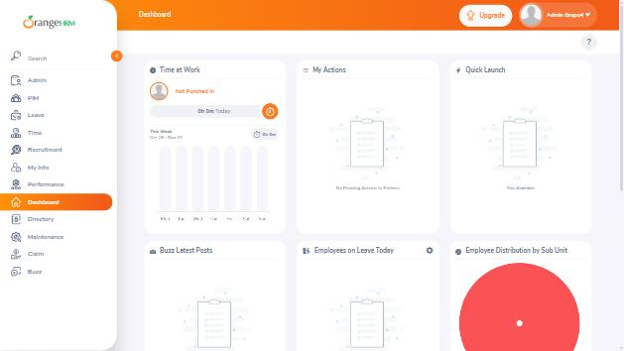
El sistema y el criterio
50 usuarios
entrando al mismo tiempo
< 3 s
para cargar el Dashboard
HU-20
OrangeHRM 5.9 en nuestra instancia local: Dashboard después del login
Grupo Alfa Servicios · Plan de pruebas del EX01
Ignacio
4
Notes:
IGNACIO (1 min)
El sistema es OrangeHRM 5.9, un sistema de recursos humanos de código abierto. En el Examen I lo planteamos para un cliente ficticio, Grupo Alfa Servicios.
La historia HU-20 dice que el Dashboard, la pantalla principal después del login, tiene que cargar en menos de 3 segundos con 50 usuarios al mismo tiempo. Ese es el criterio que vamos a medir.
¿Por qué 50 al mismo tiempo? Porque es el momento crítico: la hora de entrada, cuando todos inician sesión casi a la vez.

Slide 5
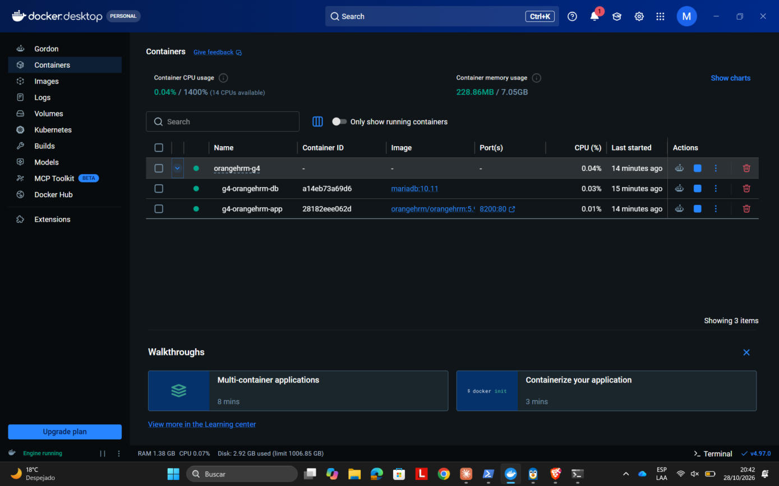



No probamos carga en un sistema ajeno
Demo pública
opensource-demo.orangehrmlive.com
La comparten muchas personas
Docker Desktop: OrangeHRM 5.9 + MariaDB 10.11 en nuestra laptop, puerto 8200
Ignacio
5
Notes:
IGNACIO (50 s)
Una decisión importante: no lanzamos la carga contra la demo pública de OrangeHRM. Esa demo la usan muchas personas al mismo tiempo, y 50 usuarios virtuales la pueden poner lenta para todos. Además, los resultados no serían confiables porque no sabemos quién más la está usando.
Lo que hicimos fue montar nuestra propia copia con Docker, con la misma versión 5.9. Docker crea dos contenedores: uno con OrangeHRM y otro con la base de datos MariaDB. Así la prueba es ética y los números son nuestros.

Slide 6
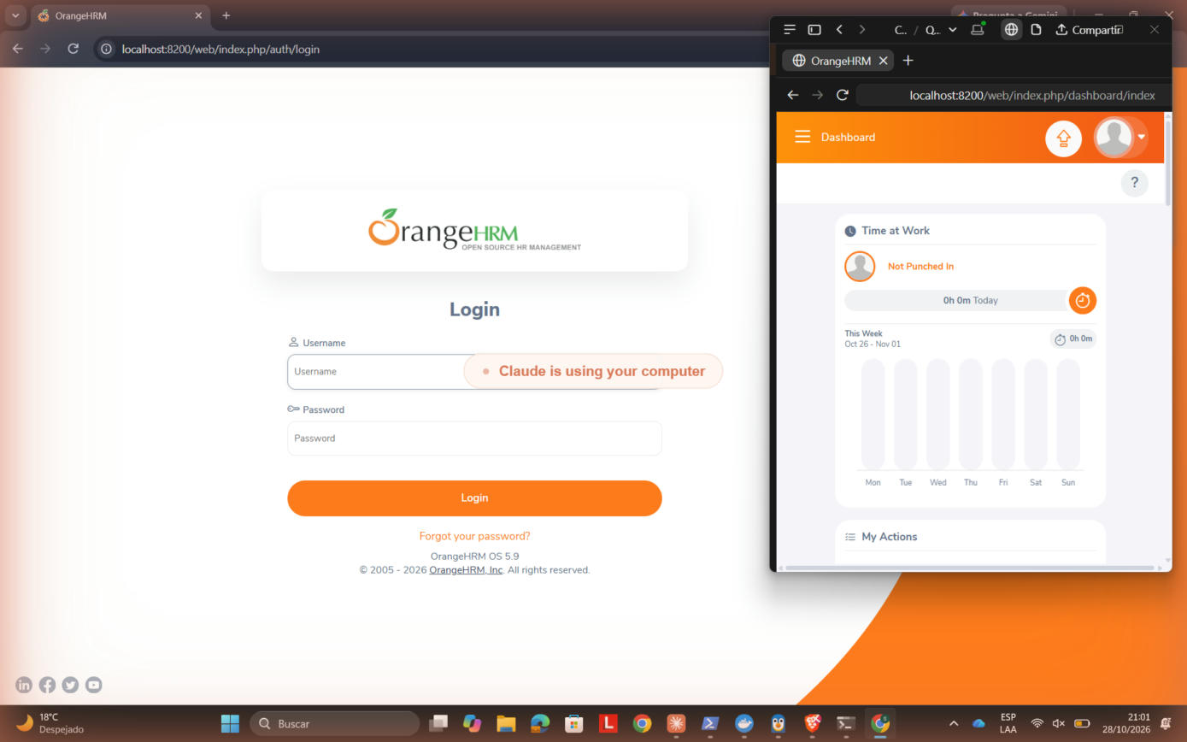
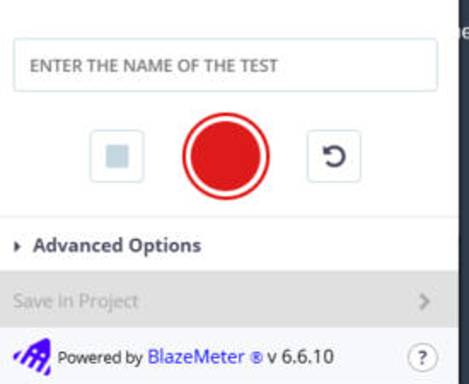
BlazeMeter: grabar el recorrido
Extensión de Chrome, versión 6.6.10
1
Grabar
2
Login + Dashboard
Grabación del login en Chrome contra la instancia local
3
Exportar YAML
Ignacio
6
Notes:
IGNACIO (1 min 10 s)
BlazeMeter es una plataforma de pruebas de rendimiento. Su extensión gratuita para Chrome graba lo que uno hace en el navegador y lo convierte en un script.
Santiago abrió Chrome, le dio grabar, inició sesión en OrangeHRM local y esperó a que cargara el Dashboard. La extensión anotó cada petición que el navegador mandó al servidor.
Al final se exporta: nosotros lo bajamos en formato YAML, que trae una parte para JMeter y otra para Selenium.
La pregunta es: ¿ese archivo ya sirve para la prueba de carga? La respuesta corta es no, y Santiago les explica por qué.

Slide 7
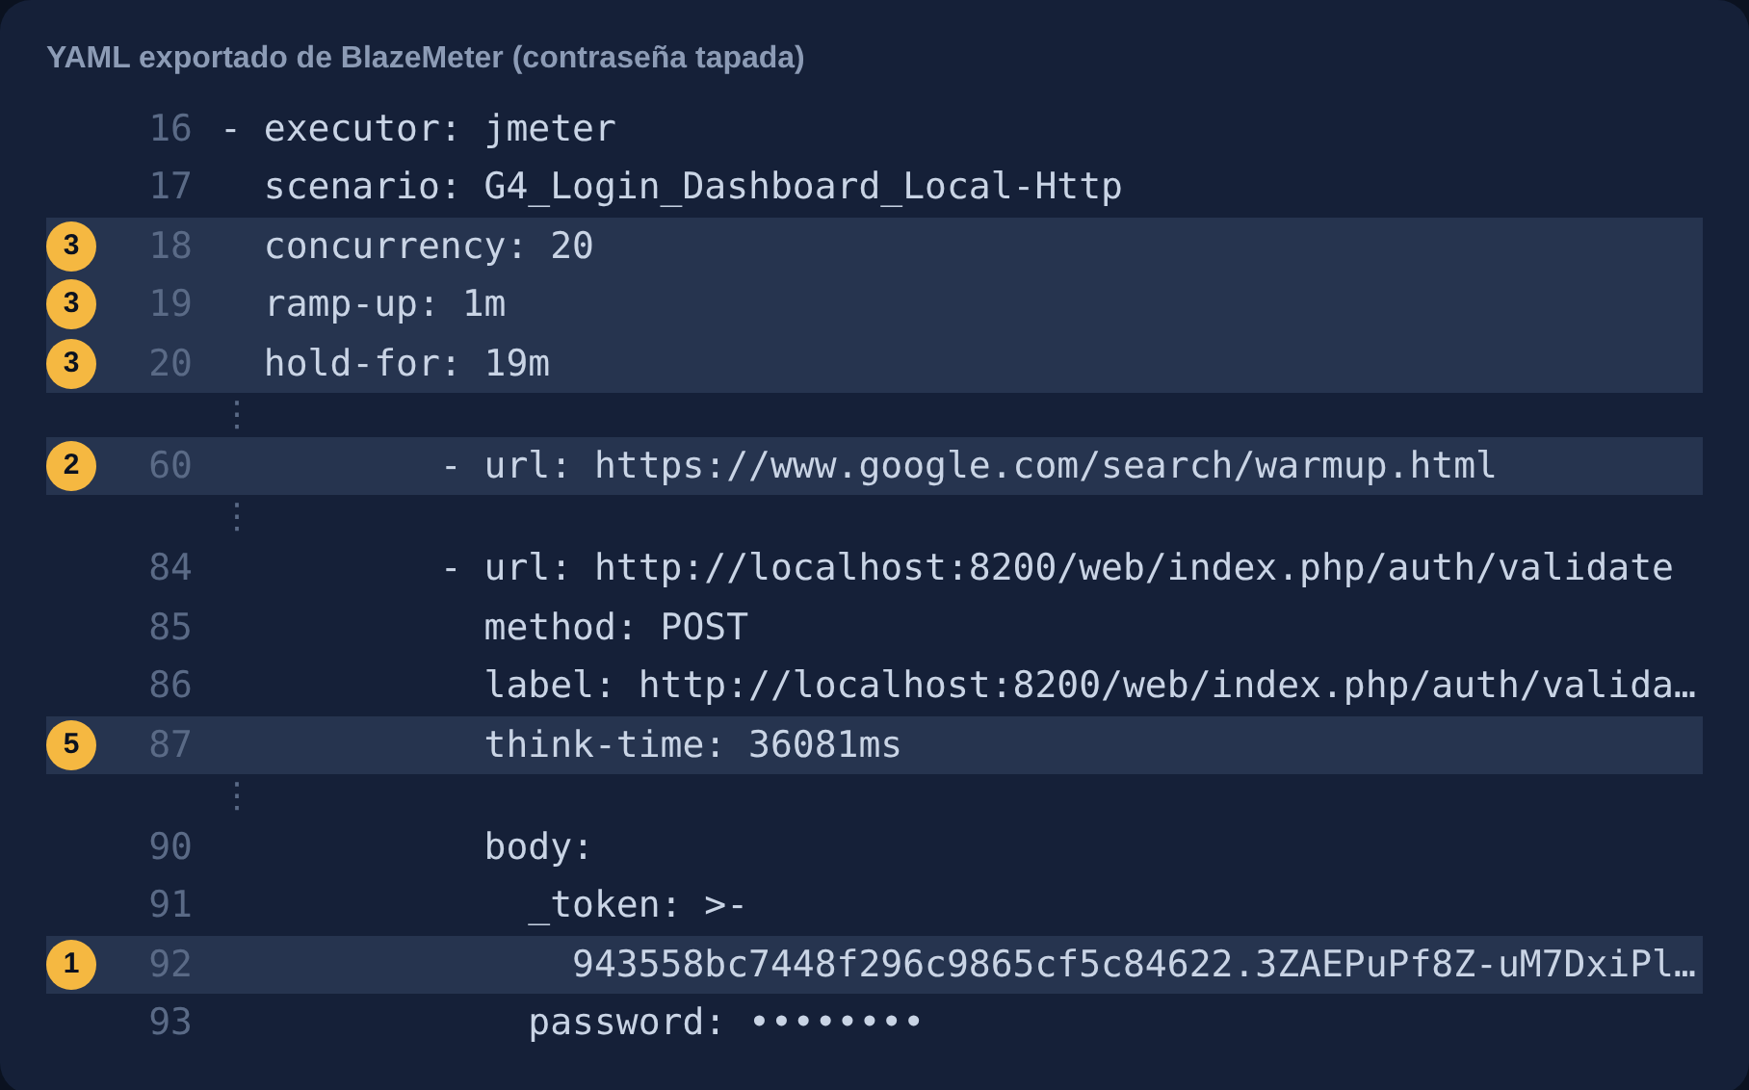
La grabación no es el script
1
Token fijo
→ Correlación
2
Petición a Google
→ Se quitó
3
20 usuarios, 19 min
→ Parámetros: 50 · 30 s · 15
4
Sin validaciones
→ Aserciones + límite de 3 s
5
Pausa de 36 s
→ Pausas fijas de 2 s
Santiago
7
Notes:
SANTIAGO (1 min 20 s)
Este es el archivo que exportó BlazeMeter. Encontramos cinco problemas:
1. El token de seguridad quedó fijo. OrangeHRM genera uno nuevo cada vez que se abre el login, así que este ya no sirve. Lo resolvimos con correlación; lo explico en la siguiente diapositiva.
2. Chrome hizo una petición a google.com por su cuenta. Si la dejábamos, estaríamos midiendo a Google. Se quitó.
3. BlazeMeter trae su configuración por defecto: 20 usuarios durante 19 minutos. Nosotros necesitamos 50, con una rampa de 30 segundos y 15 vueltas.
4. No valida nada: si el login fallara, la petición igual contaría como exitosa. Agregamos aserciones y un límite de 3 segundos.
5. Grabó mis pausas reales, 36 segundos escribiendo la contraseña. Las cambiamos por pausas fijas de 2 segundos.
Conclusión: la grabación sirve para descubrir el flujo; el script de carga se construye a partir de ella.

Slide 8
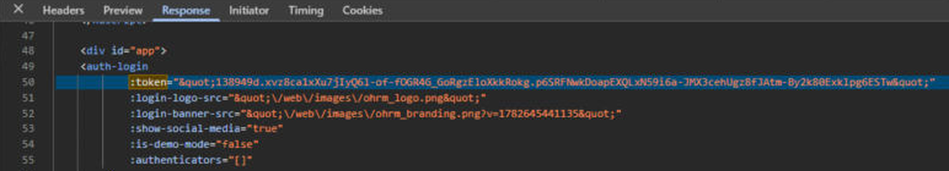
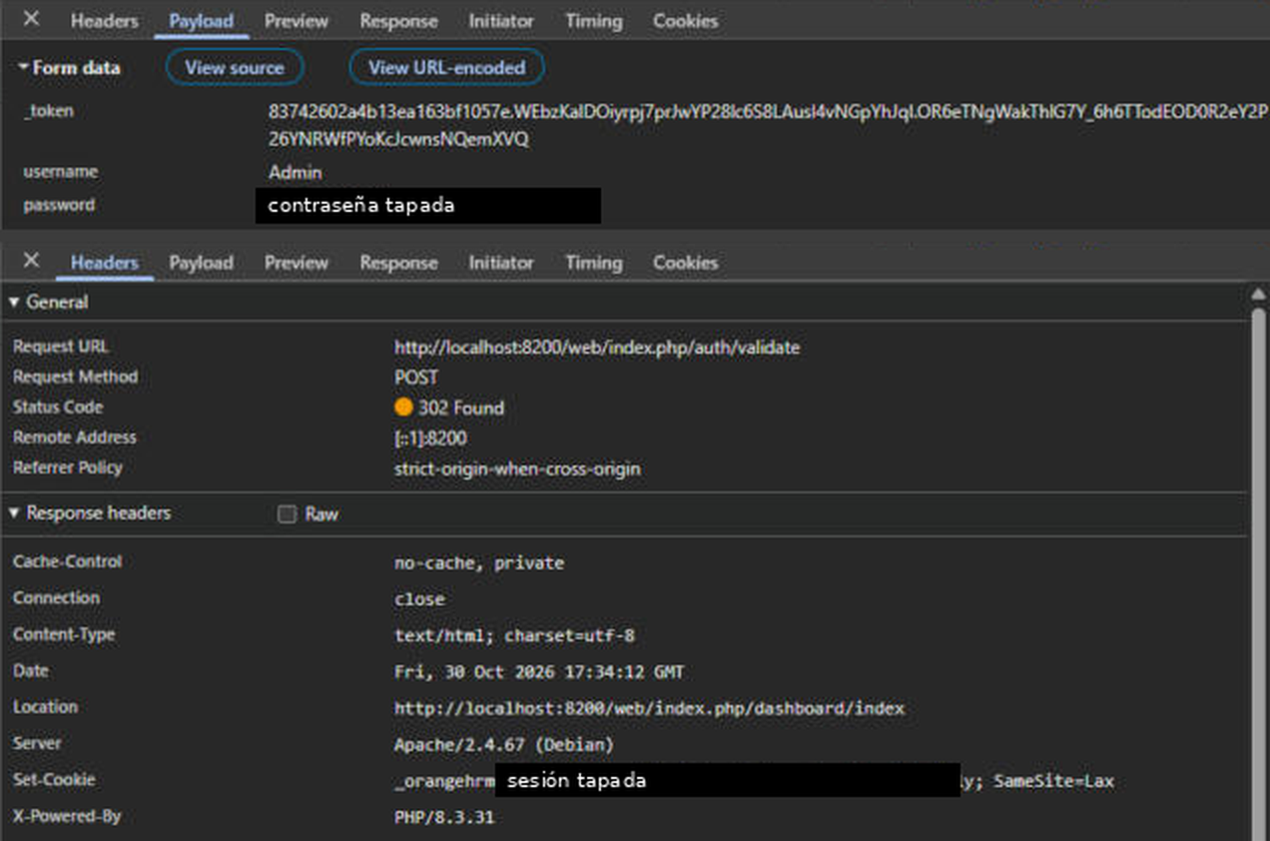
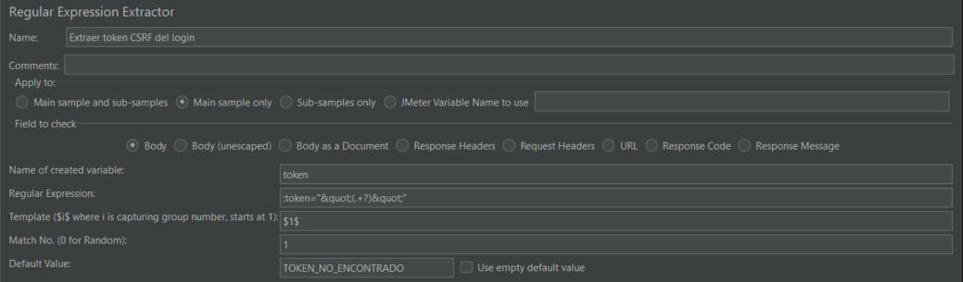
Correlación del token CSRF
GET /auth/login
Token en el HTML
Regular Expression Extractor
${token}
POST /auth/validate
DevTools > Red > login > Response: el token viene en el HTML (30/10)
JMeter: :token="&quot;(.+?)&quot;" guarda el token en ${token}
POST /auth/validate con _token → 302 al Dashboard (clave tapada)
Santiago
8
Notes:
SANTIAGO (1 min 50 s)
CSRF es un ataque en el que otro sitio manda formularios a nombre del usuario. Para evitarlo, OrangeHRM mete un token aleatorio en la página de login, y el login solo se acepta si se devuelve ese mismo token.
Arriba a la izquierda, DevTools de Chrome, pestaña Red, la respuesta de /auth/login: el token viene en el HTML, en el atributo :token del componente de login (línea 50).
A la derecha, el POST /auth/validate: manda _token, username y password (la contraseña la tapamos). Responde 302 y el Location lo manda a /dashboard/index: así se ve un login correcto.
Correlación es tomar ese dato dinámico de una respuesta y usarlo en la siguiente petición. En JMeter lo hace el Regular Expression Extractor de abajo: guarda lo que está entre las comillas en la variable token, y el POST manda ${token} en vez del valor fijo.
Sin esto, los 50 usuarios fallarían el login desde el primer intento.
Estas capturas son del 30/10, en incógnito contra nuestra instancia local.

Slide 9
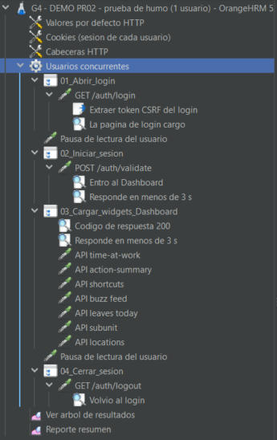






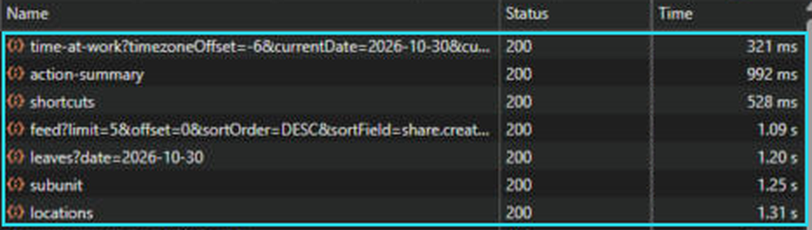
El plan de JMeter
Thread Group
Samplers HTTP
50 usuarios · rampa 30 s · 15 vueltas
login, validate, 7 APIs, logout
Regex Extractor
Aserciones
toma el token CSRF
entró al Dashboard y en < 3 s
Cookies y pausas
Reporte HTML
una sesión por usuario · 2 s entre pasos
gráficas, percentiles y APDEX
DevTools (30/10): las 7 APIs del Dashboard, todas 200 = los 7 samplers "API"
Santiago
9
Notes:
SANTIAGO (1 min)
A la izquierda está el árbol real del plan:
- Thread Group: 50 usuarios, rampa de 30 segundos y 15 vueltas cada uno.
- Samplers: login, validate, las 7 APIs del Dashboard y logout, agrupados en 4 transacciones.
- El extractor que ya vimos, y aserciones que revisan que entró al Dashboard en menos de 3 s.
- Cookie Manager para que cada usuario tenga su sesión, y pausas de 2 s.
¿De dónde salieron esas 7 APIs? Abajo: DevTools muestra que el Dashboard hace exactamente esas 7 llamadas, todas 200. Por eso el plan las pide igual que el navegador.
Todo corre en modo consola con un script de PowerShell: primero humo con 1 usuario y, si pasa, la carga.

Slide 10
Primero revisamos el escenario
Corrida 1 · 3 vueltas
Corrida 2 · 15 vueltas
28
50
usuarios activos como máximo
usuarios activos al mismo tiempo
0 % de error, pero no eran 50 simultáneos
Rampa de 30 s · 143 s en total · ahora sí es el escenario del plan
Andrés
10
Notes:
ANDRÉS (1 min 10 s)
Antes de mirar tiempos, revisamos si la prueba hizo lo que tenía que hacer.
En la primera corrida cada usuario daba 3 vueltas. Salió todo en verde, 0 % de error. Pero al revisar los datos vimos que como máximo hubo 28 usuarios activos al mismo tiempo: los primeros terminaban sus 3 vueltas, unos 16 segundos, antes de que la rampa de 30 segundos terminara de arrancar a los últimos. O sea, no estábamos probando 50 simultáneos.
La corregimos a 15 vueltas: cada usuario dura unos 80 segundos, así que entre el segundo 30 y el 80 están los 50 a la vez. La segunda corrida sí cumplió el escenario.
La lección: un resultado en verde no sirve si el escenario está mal.

Slide 11
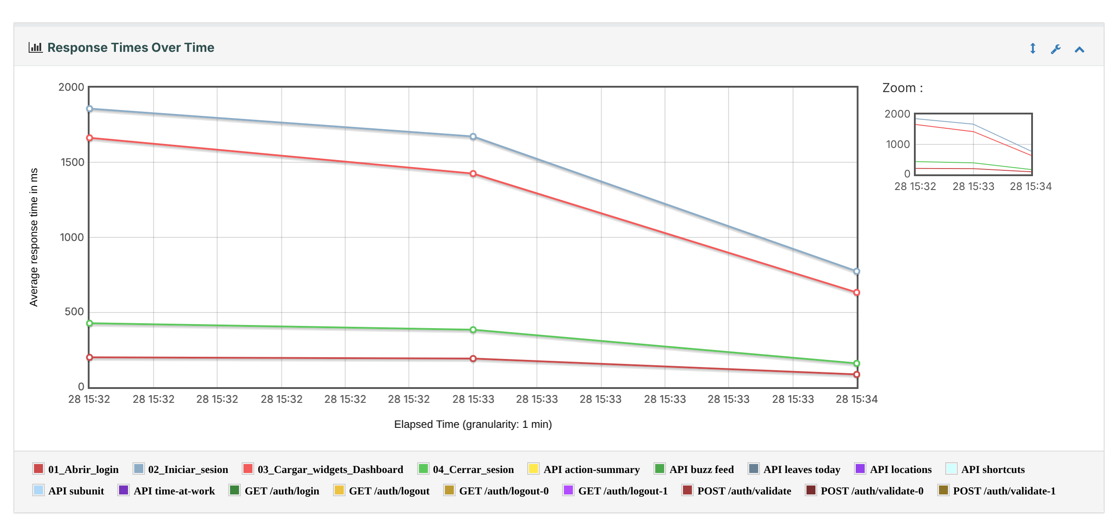
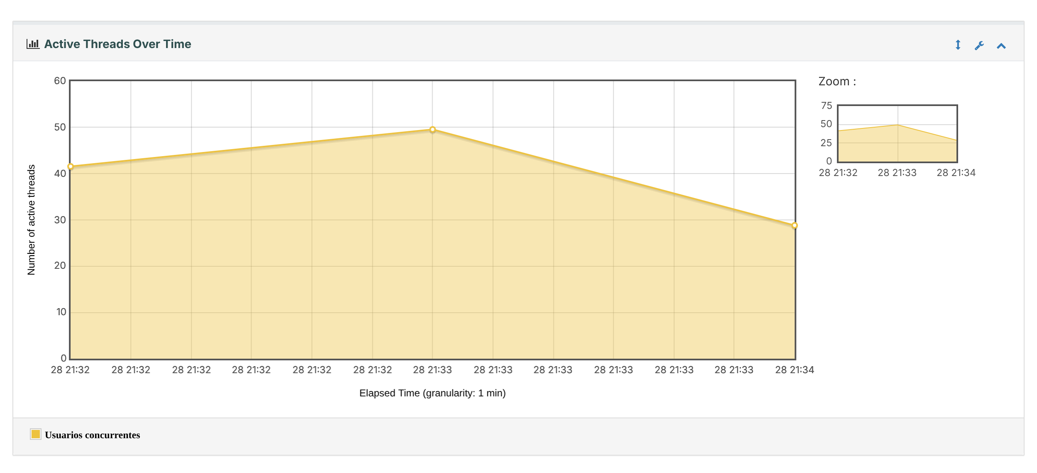
Corrida 2: el reporte de JMeter
Response Times Over Time (agrupado por minuto): tiempo promedio por transacción
Active Threads Over Time (agrupado por minuto): usuarios activos
10 500
73 / s
0,44 %
143 s
peticiones
peticiones por segundo
de error
de duración
Andrés
11
Notes:
ANDRÉS (1 min 10 s)
Estas dos gráficas salen directo del reporte HTML que genera JMeter.
A la derecha, los usuarios activos: suben durante la rampa, se quedan en 50 y bajan cuando cada uno termina sus 15 vueltas. Ojo: este reporte agrupa los datos por minuto, por eso la curva se ve con pocos puntos y el máximo aparece en 49. El detalle cada 5 segundos lo mostramos en la diapositiva 13.
A la izquierda, el tiempo promedio de cada transacción. Las dos que más tardan son el login (02) y el Dashboard (03). Fíjense que los tiempos más altos aparecen justo cuando se llega a 50 usuarios.
En total fueron 10 500 peticiones en 143 segundos, unas 73 por segundo, y solo 0,44 % de error. Parece muy bien, pero en la siguiente diapositiva vemos dónde están esos errores.

Slide 12
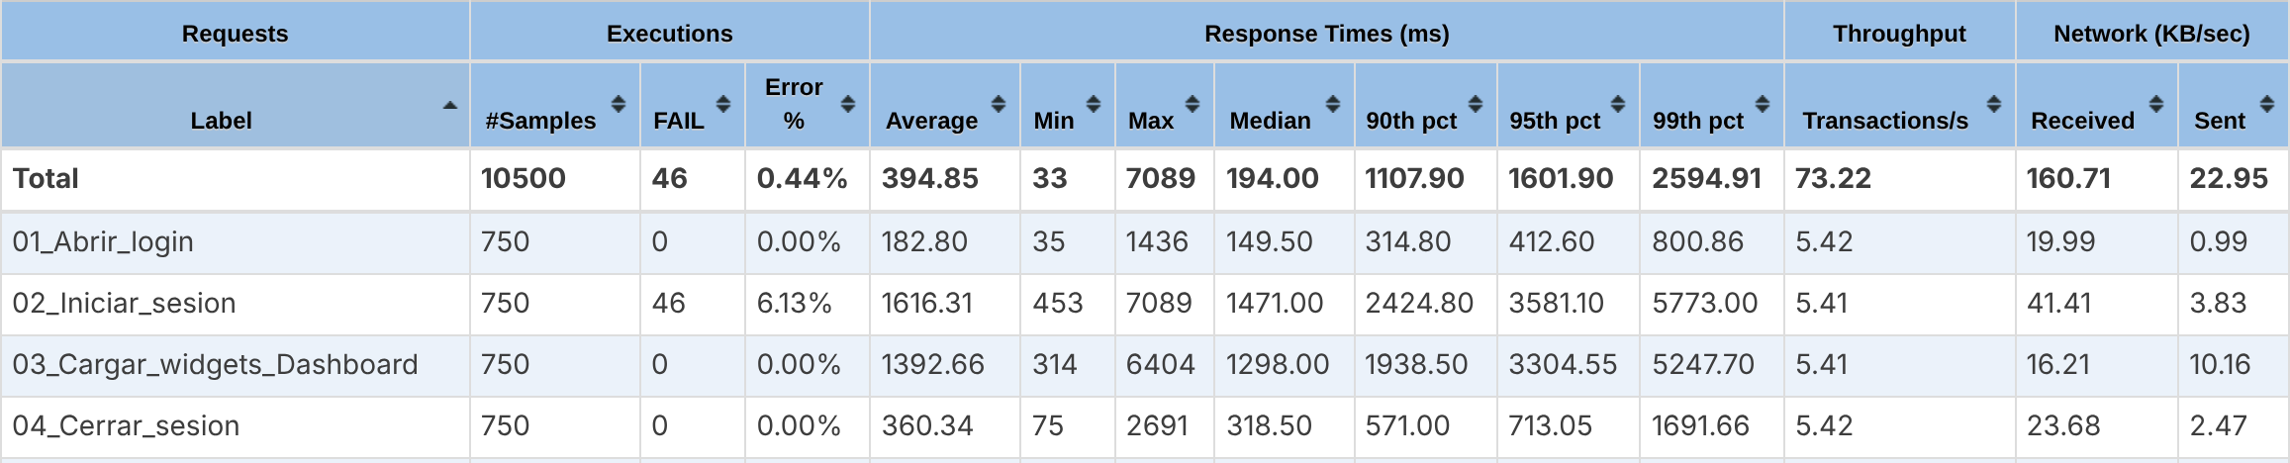
Transacciones y APDEX
Statistics del reporte: P95 del login 3,6 s y del Dashboard 3,3 s; 46 fallos, todos en el login
0,990
0,939
0,973
APDEX
1 = todos satisfechos
satisfecho ≤ 3 s · tolerable ≤ 6 s
APDEX total
APDEX login
APDEX Dashboard
Andrés
12
Notes:
ANDRÉS (1 min 10 s)
Esta es la tabla Statistics del reporte, solo con las 4 transacciones.
- Abrir el login y cerrar sesión son rápidos y sin errores.
- El login (02) tiene promedio de 1,6 s, pero el percentil 95 es 3,6 s: o sea, el 5 % más lento pasó el límite. Ahí están los 46 fallos, el 6,13 %.
- El Dashboard (03) promedia 1,4 s, pero su percentil 95 es 3,3 s.
El APDEX es un índice de satisfacción de 0 a 1. Lo configuramos así: hasta 3 s el usuario está satisfecho, hasta 6 s lo tolera y más de 6 s se frustra. 1 sería perfecto. El total da 0,990, pero el login baja a 0,939 y el Dashboard a 0,973.
El percentil 95 significa que el 95 % de las peticiones tardaron eso o menos.

Slide 13
¿Cuándo fallan los logins?
46 de 46
errores entre el segundo 31 y el 52
7,1 s
el login más lento, en el pico de entrada
1,35 s
promedio de POST /auth/validate-0 (servidor)
Andrés
Datos: resultados.jtl de la corrida 2, agrupados cada 5 s
13
Notes:
ANDRÉS (1 min 20 s)
Este gráfico lo armamos con el archivo de resultados de JMeter, agrupando cada 5 segundos. Las barras son los usuarios activos; la línea roja es el login más lento de cada tramo, la celeste el promedio y la amarilla el límite de 3 s.
Los 46 errores están todos entre el segundo 31 y el 52: justo cuando termina la rampa y los 50 usuarios hacen login casi al mismo tiempo. Ahí el login llegó a 7,1 s.
Después del segundo 52, con los mismos 50 usuarios activos, el sistema se estabiliza y el login no pasa de 3 s.
Todos los errores son por tiempo: el login funcionó, entró al Dashboard, pero tardó más de 3 s.
Dentro del login, la parte lenta es la validación en el servidor, POST /auth/validate-0, con 1,35 s promedio. Nuestra hipótesis, todavía sin confirmar, es que validar la contraseña y crear la sesión consume CPU y los logins simultáneos hacen fila.

Slide 14

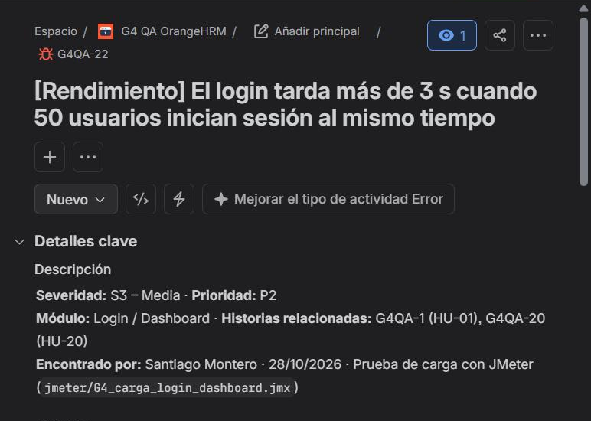

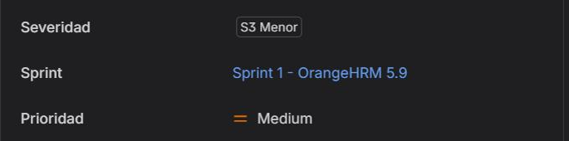
Veredicto: cumple parcialmente
Dashboard, promedio
1,4 s
Dashboard, P90
1,9 s
Dashboard, P95
3,3 s
Login > 3 s
6,13 %
G4QA-22 en Jira: estado Nuevo, con pasos, datos y evidencia
Criterio HU-20: Dashboard < 3 s con 50 usuarios simultáneos
Ignacio
14
Notes:
IGNACIO (1 min)
Con esos datos, el veredicto contra el criterio de HU-20 es: cumple parcialmente.
- El promedio del Dashboard, 1,4 s, y el percentil 90, 1,9 s, cumplen.
- El percentil 95, 3,3 s, no cumple, y el 6,13 % de los logins pasó de 3 s (46 de 750).
En otras palabras: con 50 usuarios ya trabajando, el sistema responde bien; el problema es el pico de entrada, cuando todos inician sesión a la vez.
Lo registramos en Jira como el defecto G4QA-22, con severidad S3 (menor: el login funciona, pero lento) y prioridad media, vinculado a las historias HU-01 y HU-20. Tiene los pasos para reproducirlo, los datos y la evidencia.

Slide 15



Limitaciones y recomendaciones
1
JMeter en otra computadora
Descartar que el problema sea del ambiente
Todo en la misma laptop
2
Medir el servidor
JMeter
CPU y memoria con docker stats durante la prueba
Docker
OrangeHRM + MariaDB
3
Prueba de picos
El generador de carga le quitó recursos al servidor
10, 25 y 50 logins a la vez: ¿desde cuántos pasa de 3 s?
Andrés
15
Notes:
ANDRÉS (50 s)
Hay que ser honestos con el ambiente: JMeter, Docker, OrangeHRM y la base de datos corrieron en la misma laptop. El generador de carga también consume CPU y memoria, así que parte de la lentitud podría ser nuestra y no de OrangeHRM.
Por eso no lo damos por confirmado. Recomendamos tres cosas:
1. Repetir la prueba con JMeter en otra computadora.
2. Medir CPU y memoria de los contenedores con docker stats mientras corre.
3. Hacer una prueba de picos controlada: 10, 25 y 50 logins al mismo tiempo, para saber desde cuántos usuarios se pasa de 3 s.

Slide 16



Lo que aprendimos
La grabación es el punto de partida
Verificar el escenario con datos
El script de carga necesita correlación, parámetros y validaciones
La corrida 1 estaba en verde, pero no tenía 50 simultáneos
Un fallo encontrado vale más
Ética y honestidad
G4QA-22 tiene datos, análisis y pasos para repetirlo
Nada contra la demo pública; las limitaciones se dicen
Ignacio
16
Notes:
IGNACIO (30 s)
Cuatro cosas en corto: la grabación es el punto de partida, no el script; el escenario se verifica con datos; un fallo bien documentado vale más que un reporte en verde; y no cargamos sistemas ajenos y decimos las limitaciones.
Y JMeter no fue lo único que usamos: en el ciclo 4 automatizamos la regresión con Playwright.

Slide 17
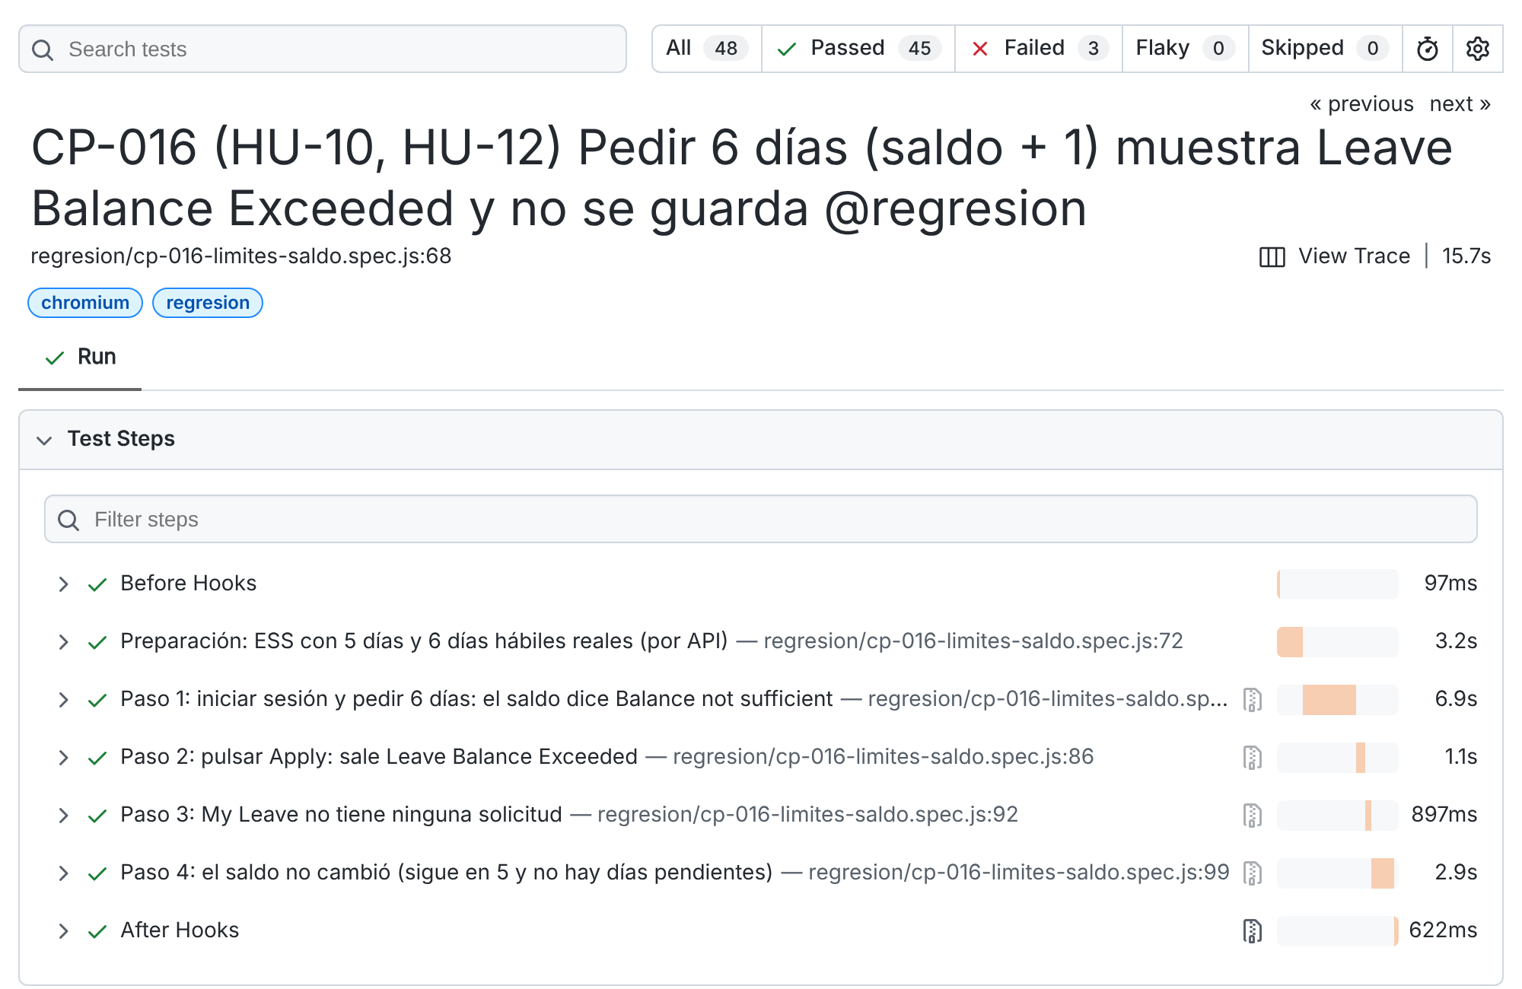
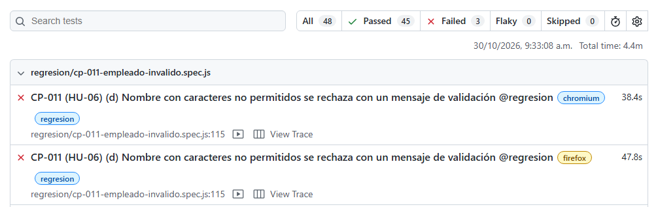

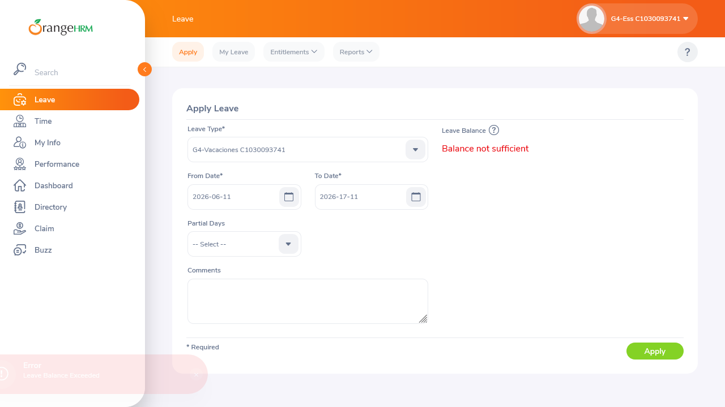
Playwright: regresión del ciclo 4
96
ejecuciones: 8 casos × 3 navegadores × 2 ambientes
90
pasaron
Local, 30/10 09:33: 45 pasaron, 3 fallaron, 0 flaky
CP-016 en Chromium: cada paso con su captura
6
fallaron: todas CP-011 (d) → G4QA-23
0
inestables (flaky)
Demo pública, 30/10 09:37: mismo resultado
Captura del paso 1 en Firefox: "Balance not sufficient"
Ignacio
17
Notes:
IGNACIO (1 min 30 s)
En el EX01 nos comprometimos con Playwright para la regresión del ciclo 4. Ya está corriendo.
Son 8 casos de prueba, en 3 navegadores (Chromium, Firefox y Edge) y en 2 ambientes: nuestra instancia local y la demo pública. Eso da 96 ejecuciones.
La corrida final del 30/10: 90 pasaron y 6 fallaron. Las 6 son el mismo caso, CP-011 (d): un nombre con caracteres como < y > se guarda en vez de rechazarse. Falla igual en los 3 navegadores y en los 2 ambientes, así que no es del script: es el defecto G4QA-23 en Jira. Ninguna prueba quedó inestable.
A la derecha: cada paso deja una captura. Este es CP-016, pedir un día más del saldo; abajo, la captura del paso en Firefox.
Ojo: contra la demo pública solo corremos pruebas funcionales, nunca carga.

Slide 18

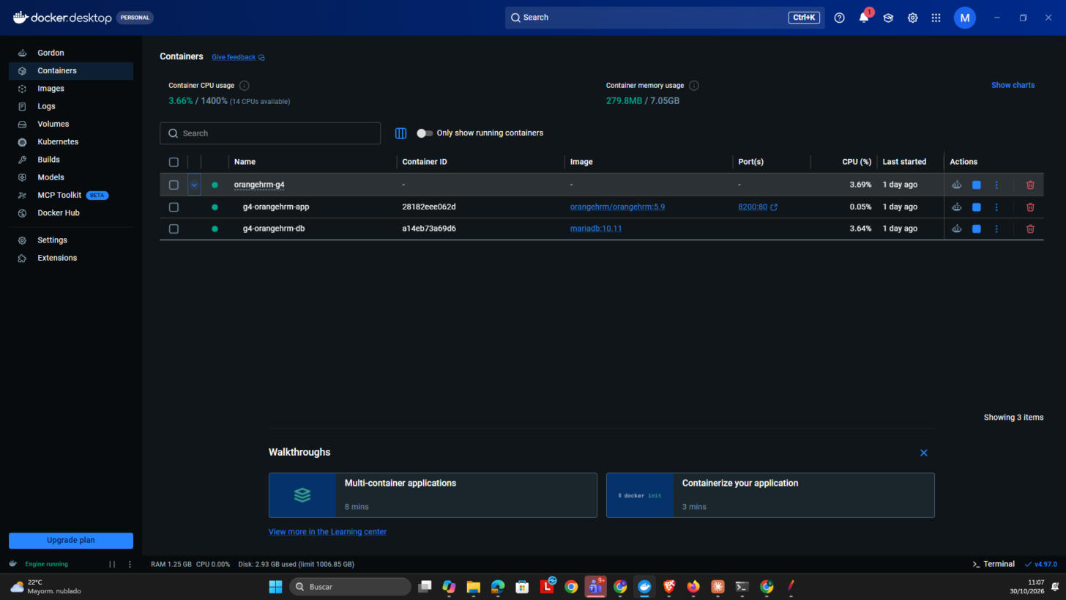
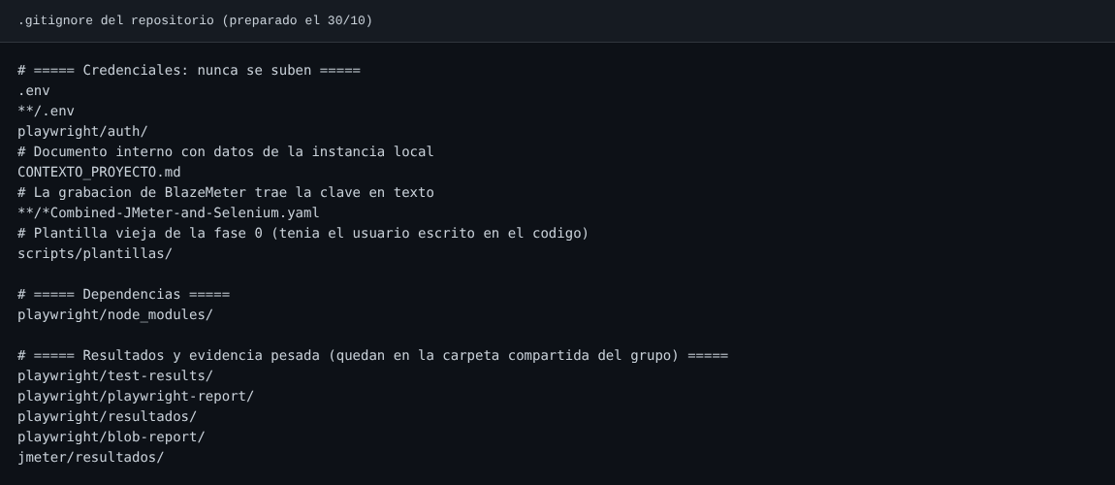
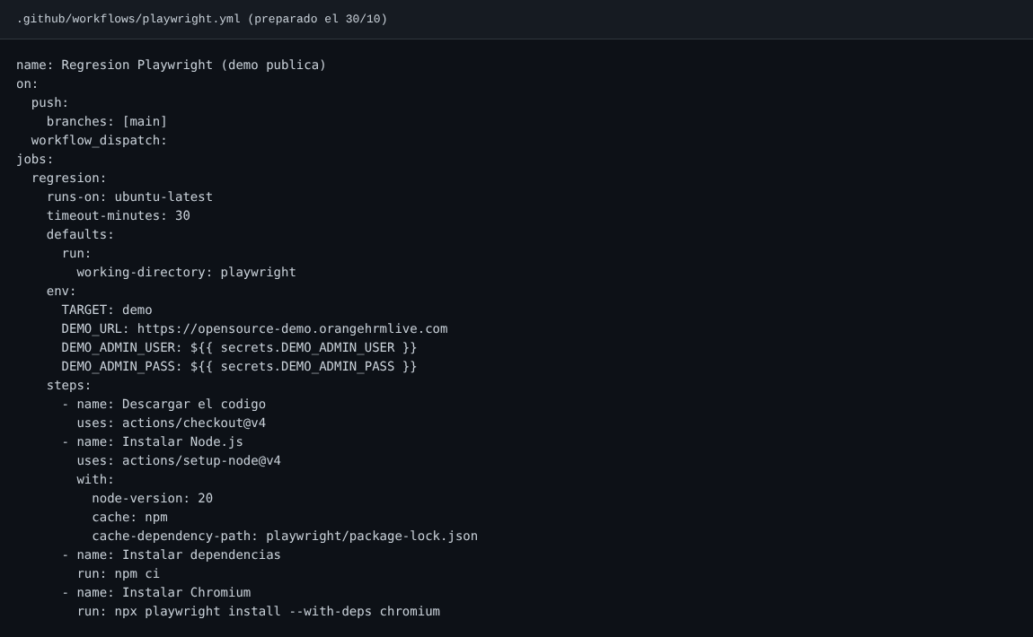
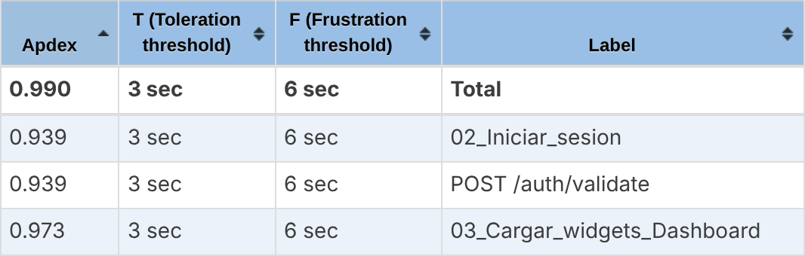
Todas las herramientas del EX01: compromiso → evidencia
Jira
Plantillas Excel
Chrome, Firefox, Edge
DevTools
Docker + OrangeHRM
Ignacio C1–C2 · Andrés C3 · Santiago C4
Casos, defectos y sprint
Registro de casos e informe de errores
Compatibilidad (con Playwright)
Peticiones, token y tiempos
Instancia local 5.9 para la carga
En uso · 28/10
Programada · 9–13/11
En uso · 30/10
En uso · 30/10
En uso · 28/10
BlazeMeter
JMeter
Playwright
GitHub
GitHub Actions
Grabar el login y el Dashboard
Carga con 50 usuarios
Regresión del ciclo 4
Repositorio del equipo, sin .env
Playwright en cada push (opcional)
En uso · 28/10
En uso · 28/10
En uso · 29–30/10
En curso · antes del 11/11
En curso · antes del 11/11
Andrés
● En uso, con captura ● En curso ● Programada (Plan, Anexo B)
18
Notes:
ANDRÉS (2 min)
En el EX01 pusimos 10 herramientas en la Estrategia y el Plan. Aquí está cada una con su evidencia real; nada está en verde sin una captura.
En uso (verde), 7:
- Jira desde el 28/10: el sprint, los casos y los defectos G4QA-22 y G4QA-23.
- Docker con OrangeHRM 5.9, BlazeMeter y JMeter: el 28/10, todo lo que acabamos de mostrar.
- Playwright, el 29 y 30/10, y con él Chrome, Firefox y Edge: las 96 ejecuciones.
- DevTools: las capturas del token y del login del 30/10.
En curso (amarillo), 2: GitHub y GitHub Actions. El repositorio y el workflow ya están preparados, sin contraseñas (el .env no se sube). Falta crear el repo en GitHub y subirlo; la fecha límite es antes del 11/11, antes de la Fase 5. Actions estaba como opcional en la Estrategia.
Programada (azul), 1: las plantillas de Excel del curso. Según el Anexo B del Plan se usan en la ejecución manual: Ignacio en los ciclos 1 y 2 (9 al 11/11), yo en el ciclo 3 (11 y 12/11) y Santiago en el ciclo 4 (12 y 13/11).
O sea: no pusimos herramientas de relleno. Las que todavía no se ven es porque su fase aún no llega.

Slide 19
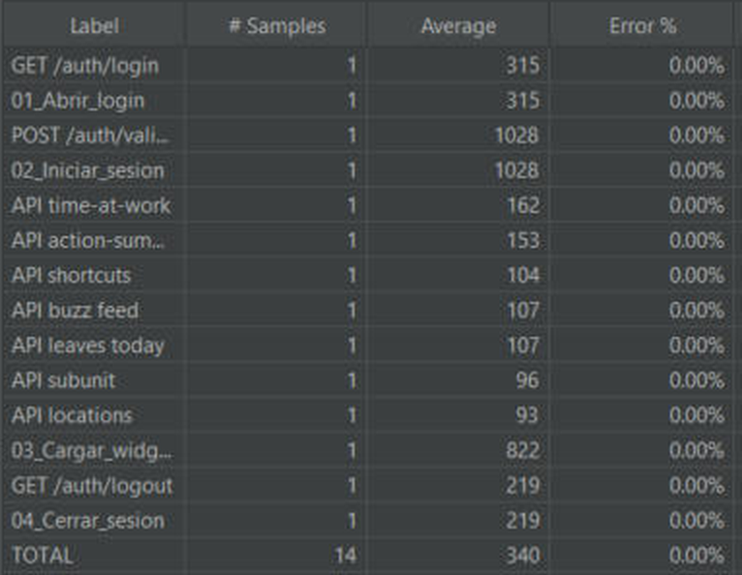


Demo en vivo
El plan en JMeter
a
Extractor del token y aserciones
Prueba de humo
b
1 usuario, en vivo
Reporte de la corrida 2
c
Las gráficas de los 50 usuarios
Los 50 usuarios no se corren en vivo. Si algo falla, hay video de respaldo.
Ensayo del 30/10 (Summary Report): 14 muestras, 0,00 % de error en todas
Santiago
19
Notes:
SANTIAGO (3 min 45 s) — seguir el guion de la demo (PR02_guion_demo.md)
a) JMeter abierto con G4_demo_humo_gui.jmx: mostrar el árbol, el extractor y las dos aserciones del login (≈1 min).
b) Darle Run (triángulo verde). Mostrar "Ver árbol de resultados" en verde y el "Reporte resumen": 14 muestras, 0 % de error (≈1 min 30 s).
c) Pasar al navegador con el reporte HTML de la corrida 2: Dashboard (APDEX y Statistics) y Charts > Over Time (≈1 min 30 s).
Frase para abrir: "No vamos a correr los 50 usuarios aquí porque tarda más de dos minutos y le exige mucho al equipo; corremos la prueba de humo, que es el mismo plan con un usuario, y después abrimos el reporte de la corrida real."
Si algo falla: decirlo con calma y poner el video del plan B.

Slide 20
Bibliografía
The Apache Software Foundation. (2024). Apache JMeter: User's manual. https://jmeter.apache.org/usermanual/index.html
The Apache Software Foundation. (2024). Generating dashboard report. En Apache JMeter: User's manual. https://jmeter.apache.org/usermanual/generating-dashboard.html
The Apache Software Foundation. (s. f.). Component reference. En Apache JMeter: User's manual. https://jmeter.apache.org/usermanual/component_reference.html
Atlassian. (2026). Jira Cloud support. https://support.atlassian.com/jira-software-cloud/
BlazeMeter Support. (2026, 27 de octubre). The BlazeMeter Chrome extension: Record JMeter, Selenium, or synchronized JMeter and Selenium. BlazeMeter. https://help.blazemeter.com/docs/guide/recorders-blazemeter-chrome-extension.html
Docker Inc. (2026, 28 de mayo). Docker Compose. Docker Docs. https://docs.docker.com/compose/
GitHub, Inc. (2026). GitHub Actions documentation. GitHub Docs. https://docs.github.com/en/actions
International Software Testing Qualifications Board. (2018). Certified Tester Foundation Level Specialist syllabus: Performance testing (Versión 2018). https://www.istqb.org/wp-content/uploads/2024/11/ISTQB-CT-PT_Syllabus_v1.0_2018.pdf
International Software Testing Qualifications Board. (2024). Certified Tester Foundation Level syllabus (Versión 4.0.1). https://www.istqb.org/wp-content/uploads/2024/11/ISTQB_CTFL_Syllabus_v4.0.1.pdf
Microsoft. (2026). Installation. Playwright. https://playwright.dev/docs/intro
OrangeHRM. (s. f.). orangehrm/orangehrm [Repositorio de código fuente]. GitHub. https://github.com/orangehrm/orangehrm
OrangeHRM. (s. f.). orangehrm/orangehrm [Imagen de Docker]. Docker Hub. https://hub.docker.com/r/orangehrm/orangehrm
Andrés
20
Notes:
ANDRÉS (15 s)
Estas son las fuentes que usamos, en formato APA 7: la documentación oficial de JMeter, BlazeMeter, Playwright, Docker, Jira y GitHub Actions, los programas de ISTQB y la documentación de OrangeHRM. Muchas gracias; quedamos atentos a sus preguntas.

